Slide 1
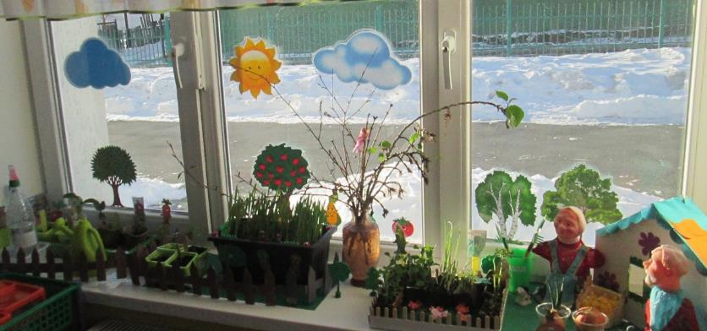
Муниципальное автономное дошкольное образовательное учреждение детский сад № 7 «Золотой ключик». Экологический проект: «Огород на окне» во II младшей группе.
Автор : Деринг Лейла Михайловна
Воспитатель.

Slide 2
Вид проекта: познавательный, исследовательский, творческий, групповой.
Сроки реализации: март-апрель 2016г. (краткосрочный).
Участники проекта: воспитатели, дети второй младшей группы, родители воспитанников.
Проблема: что дети должны знать о «зеленых витаминах».
Оборудование и материалы : контейнеры, земля, луковицы, семена, совочки, мини-инвентарь, лейки с водой.

Slide 3
"Пустая голова не рассуждает: чем больше опыта, тем больше способна она рассуждать". П. П. Блонский.

Slide 4
Актуальность:
Дети младшего дошкольного возраста, в недостаточной степени имеют представления о растениях, о том, где они растут и о необходимых условиях для их роста. Их интерес к познавательно-исследовательской деятельности еще недостаточно развит. Исследовательская, поисковая активность – естественное состояние ребенка, он настроен на познание мира. Исследовать, открывать, изучать – значит сделать шаг в неизведанное и непознанное.

Slide 5
Ожидаемый результат:
Дети получат знания о том, что растения живые, их поливают, сажают, выращивают из семян, создают благоприятные условия для их роста. Дети получат представления о труде взрослых, научатся правильно называть трудовые действия. Проводимая работа позволяет воспитывать трудолюбие, бережное отношение к растениям, умение замечать красоту растительного мира. Все участники проекта (дети, воспитатели, родители) получат положительные эмоции от полученных результатов.

Slide 6
Этапы реализации проекта:
1 этап – подготовительный:
предварительная работа (с детьми): беседа с детьми о пользе зелёного лука, укропа, горошка; подбор художественной литературы, пословиц, поговорок, стихов, сказок, загадок о луке. Подбор дидактических игр; беседы с рассматриванием тематических картинок; индивидуальные беседы; рекомендации; наглядные информационные материалы. Изготовление атрибутов для оформления огорода.

Slide 7
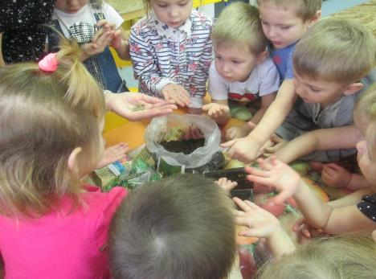
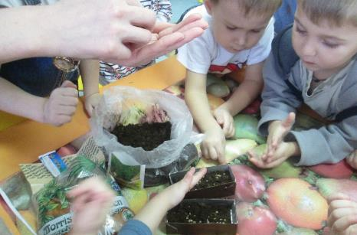
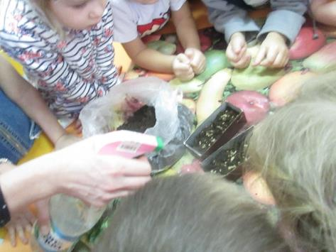
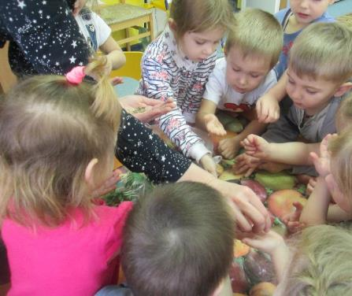
2 этап – исследовательский:
Рассматривание семян, подготовка и посадка укропа:
Вот пахучая загадка. Парашютики над грядкой.
День и ночь они висят,
Опуститься не хотят.
Ну-ка, берегись, микроб!
Поднял голову укроп!

Slide 8
3 этап – заключительный:
Мы проанализировали и обобщили результаты, полученные в процессе исследовательской деятельности детей. И в конце нашего эксперимента вместе с детьми выявили условия для роста лука, горошка, укропа, тыквы и др.: всем растениям, нужны свет, тепло, воздух и вода.
На улице ещё холодно, а у нас на окне лук колосится, подрастает горошек, овес и тыква….

Slide 9
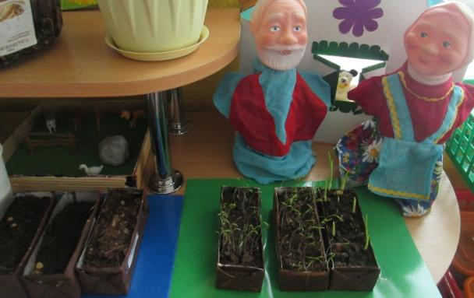
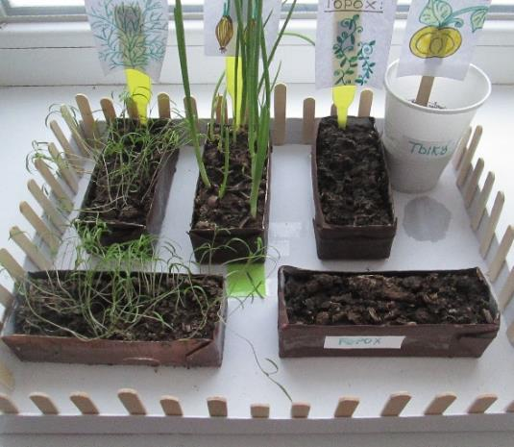
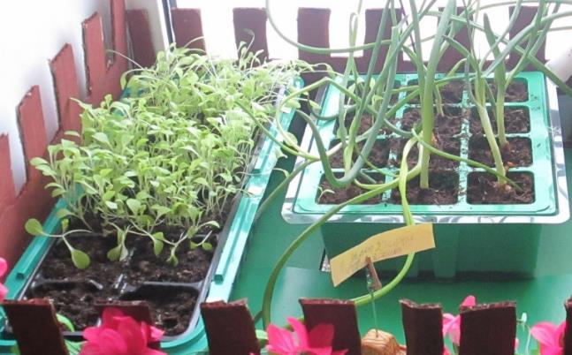
В нашем веселом огороде, здесь есть все, что должно быть в настоящем огороде: инвентарь, заборчик и даже хозяева…

Slide 10
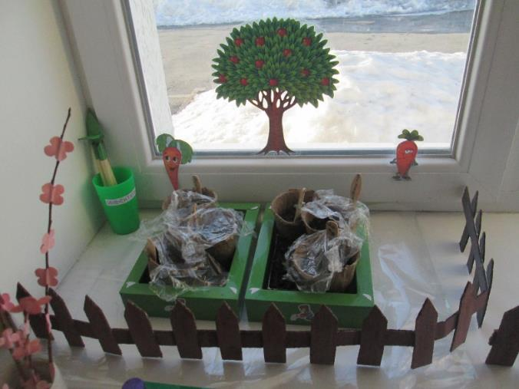
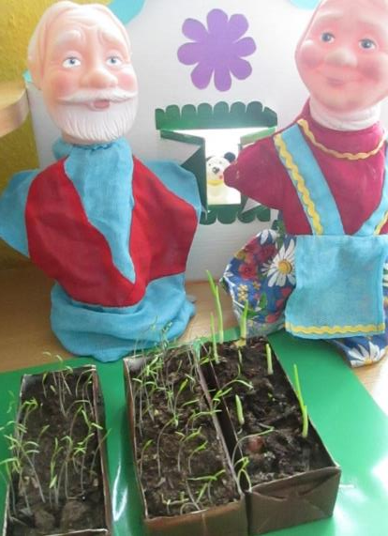
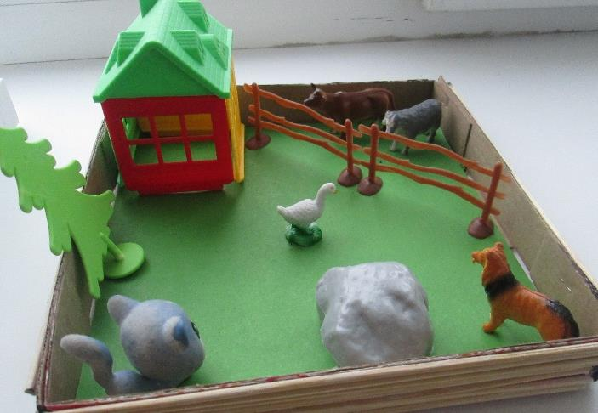

Slide 11
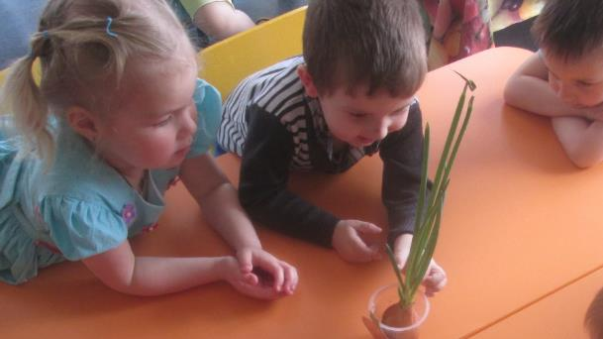
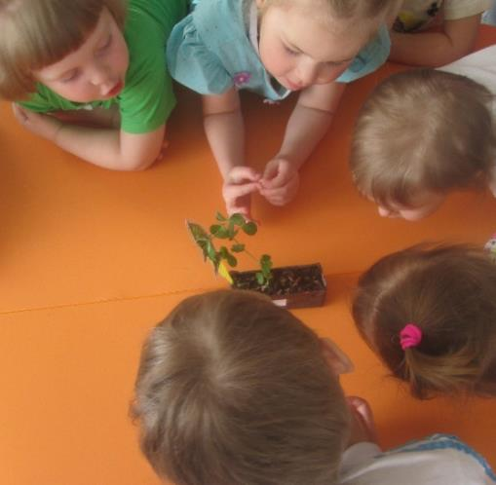
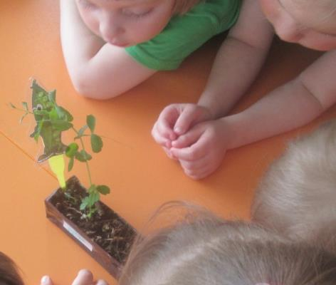
Систематические наблюдения за ростом растений позволяют детям получить естественнонаучные знания и представления:

Slide 12
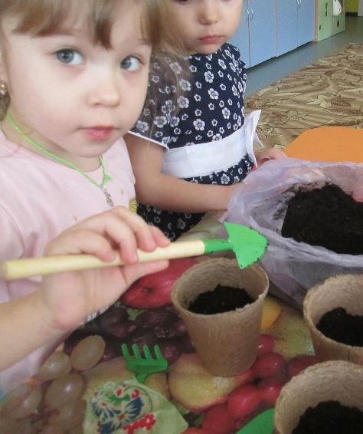
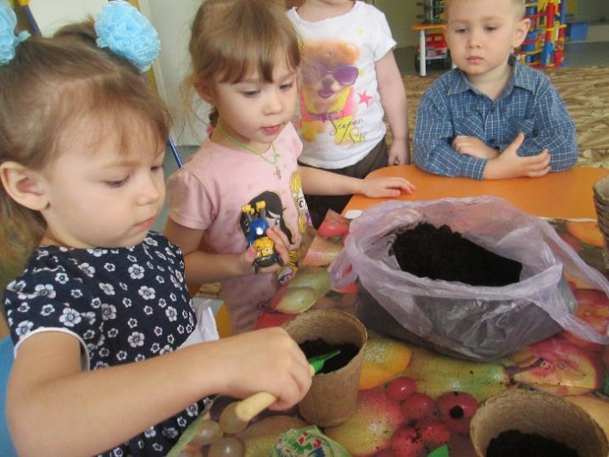

Slide 13
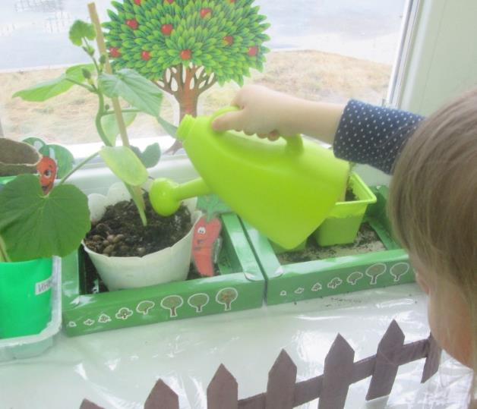
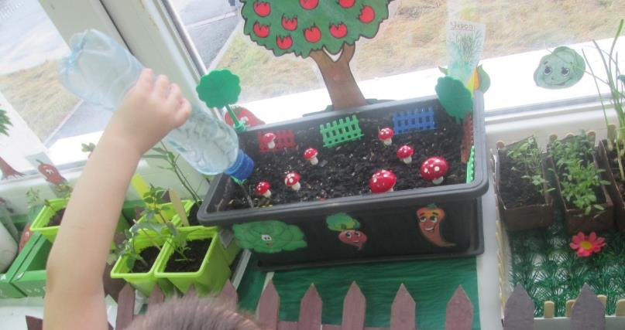
Посадили огород, Посмотрите, что растет. Будем мы ухаживать, Будем поливать. Будем за росточками Дружно наблюдать…

Slide 14
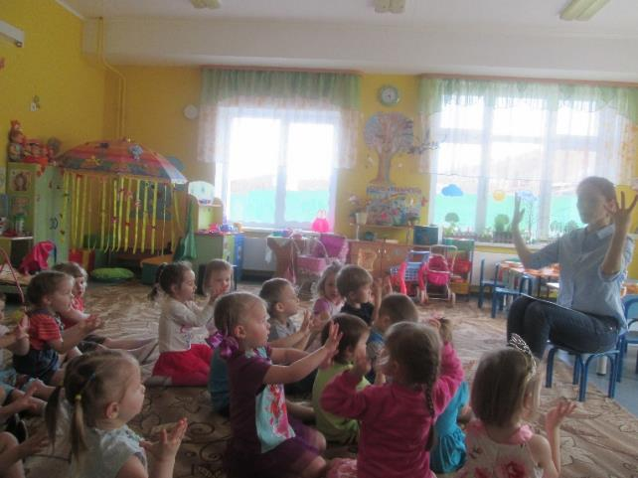
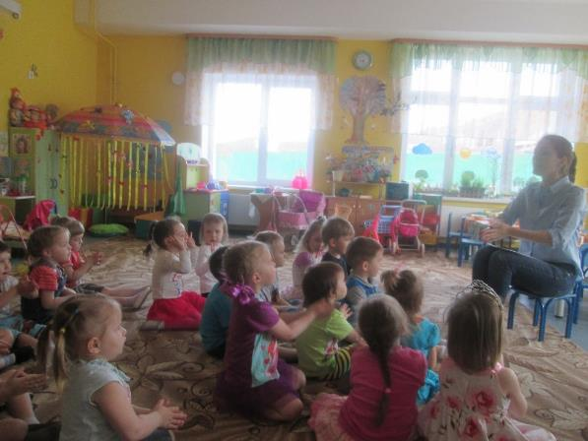
А пока наш огород подрастает, в пальчиковую гимнастику мы поиграем:
У девчушки Зиночки, Овощи в корзиночке:
Вот пузатый кабачок, Положила на бочок,
Перец и морковку, Уложила ловко,
Помидор и огурец, Наша Зина – МОЛОДЕЦ!

Slide 15
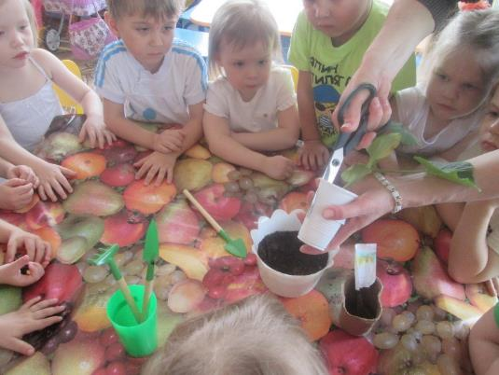
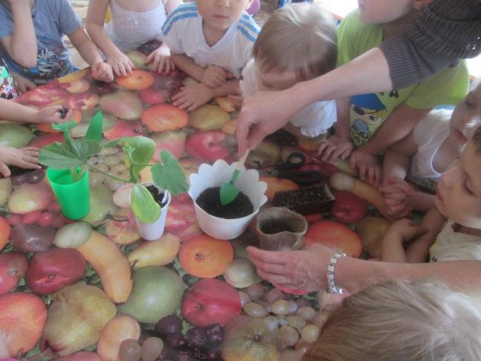
Пересаживание тыквы в горшочек побольше….

Slide 16
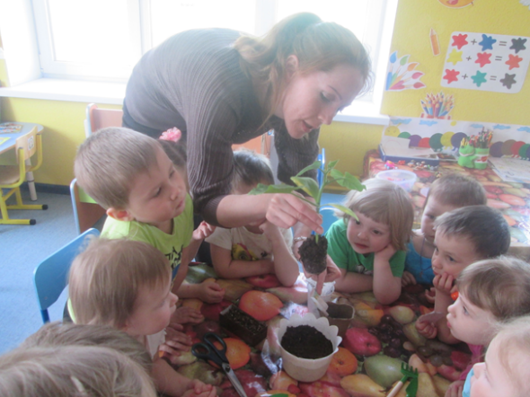
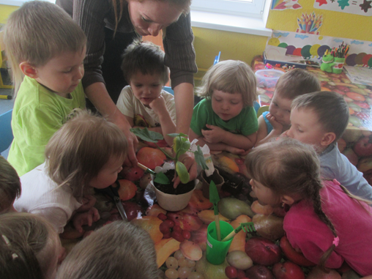

Slide 17
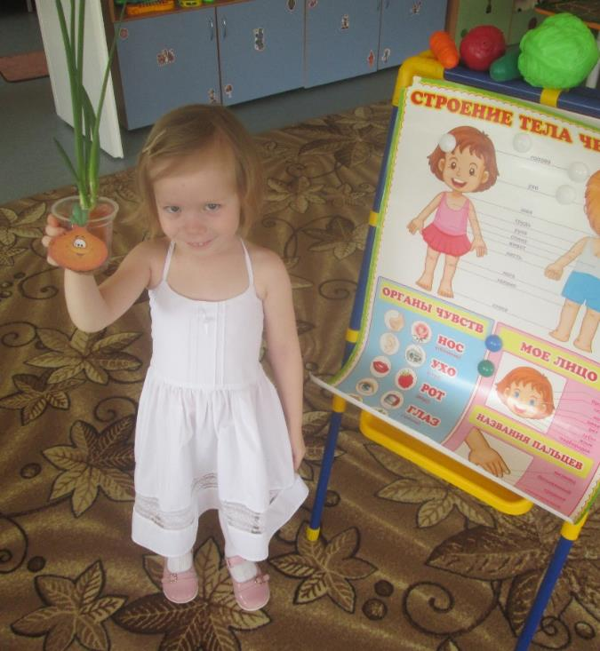
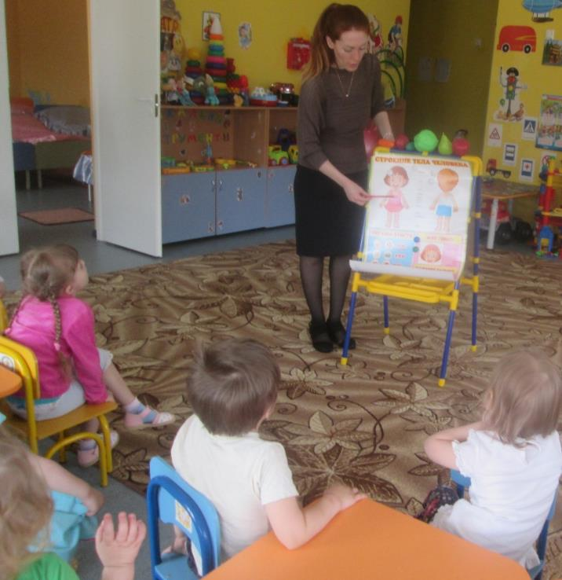
Познавательное занятие – «Витамины с грядки»:

Slide 18
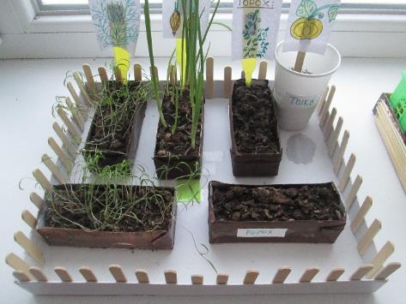
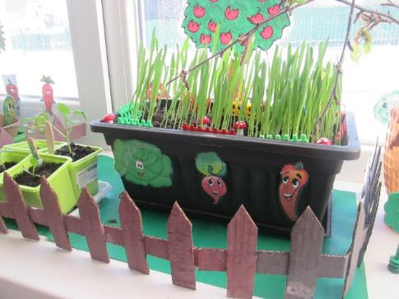
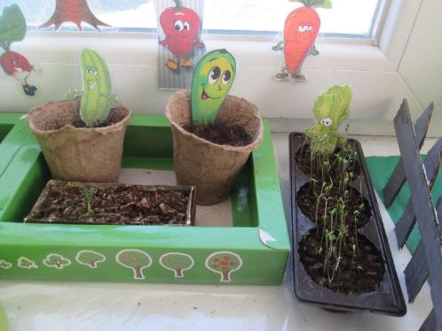
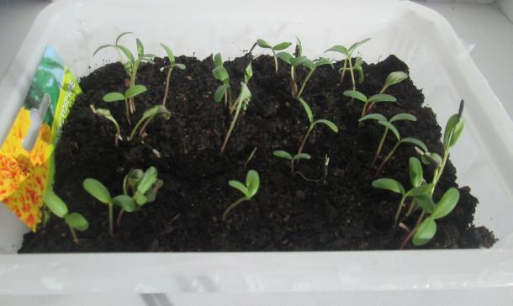
Все начинается с семечка…

Slide 19
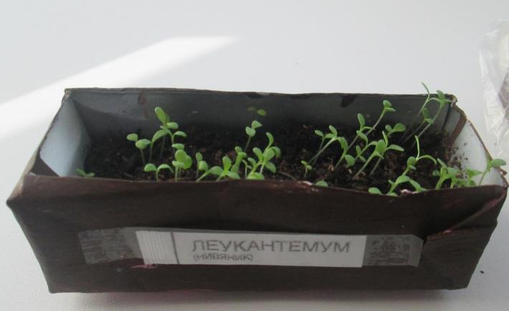
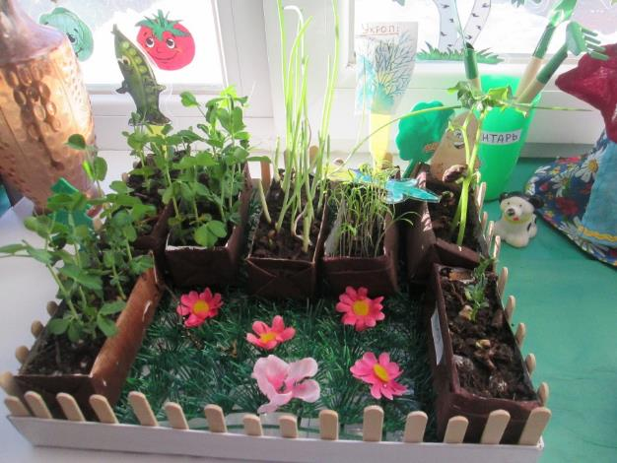
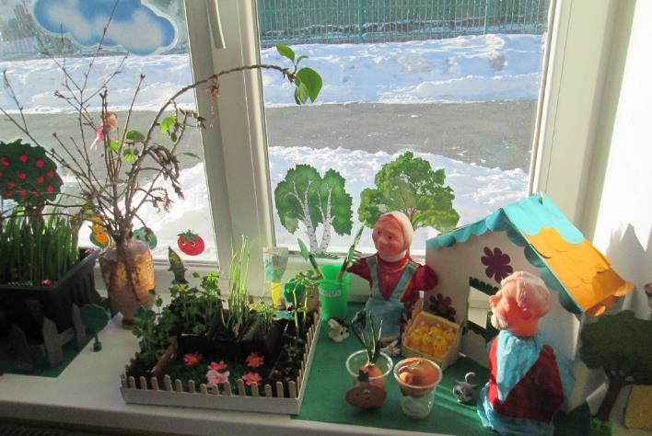

Slide 20
В нашем проекте, участвовали разнообразные овощные культуры (лук, горошек, укроп, тыква, овес, щавель и др.), а так же некоторые цветочные растения (бархатцы, гвоздика, календула). Происходящие изменения – быстрые, яркие, наглядные: положили в землю семечко, сказали волшебные слова – глядишь, через несколько дней пробились к свету первые ростки. День за днём набирают они силу, растут, радуя ребят своей зеленью.

Slide 21
Огород на окне стал хорошим подспорьем и помощником в воспитании у детей экологической культуры, создание правильного отношения к живой природе. Он способен расширить представление детей о растениях, об условиях , необходимых для роста и развития, развивать этическое чувство, умение радоваться красоте выращиваемых растений и результатам своего труда.

Slide 22
Спасибо за внимание! Приглашаем к сотрудничеству!

